Slide 1
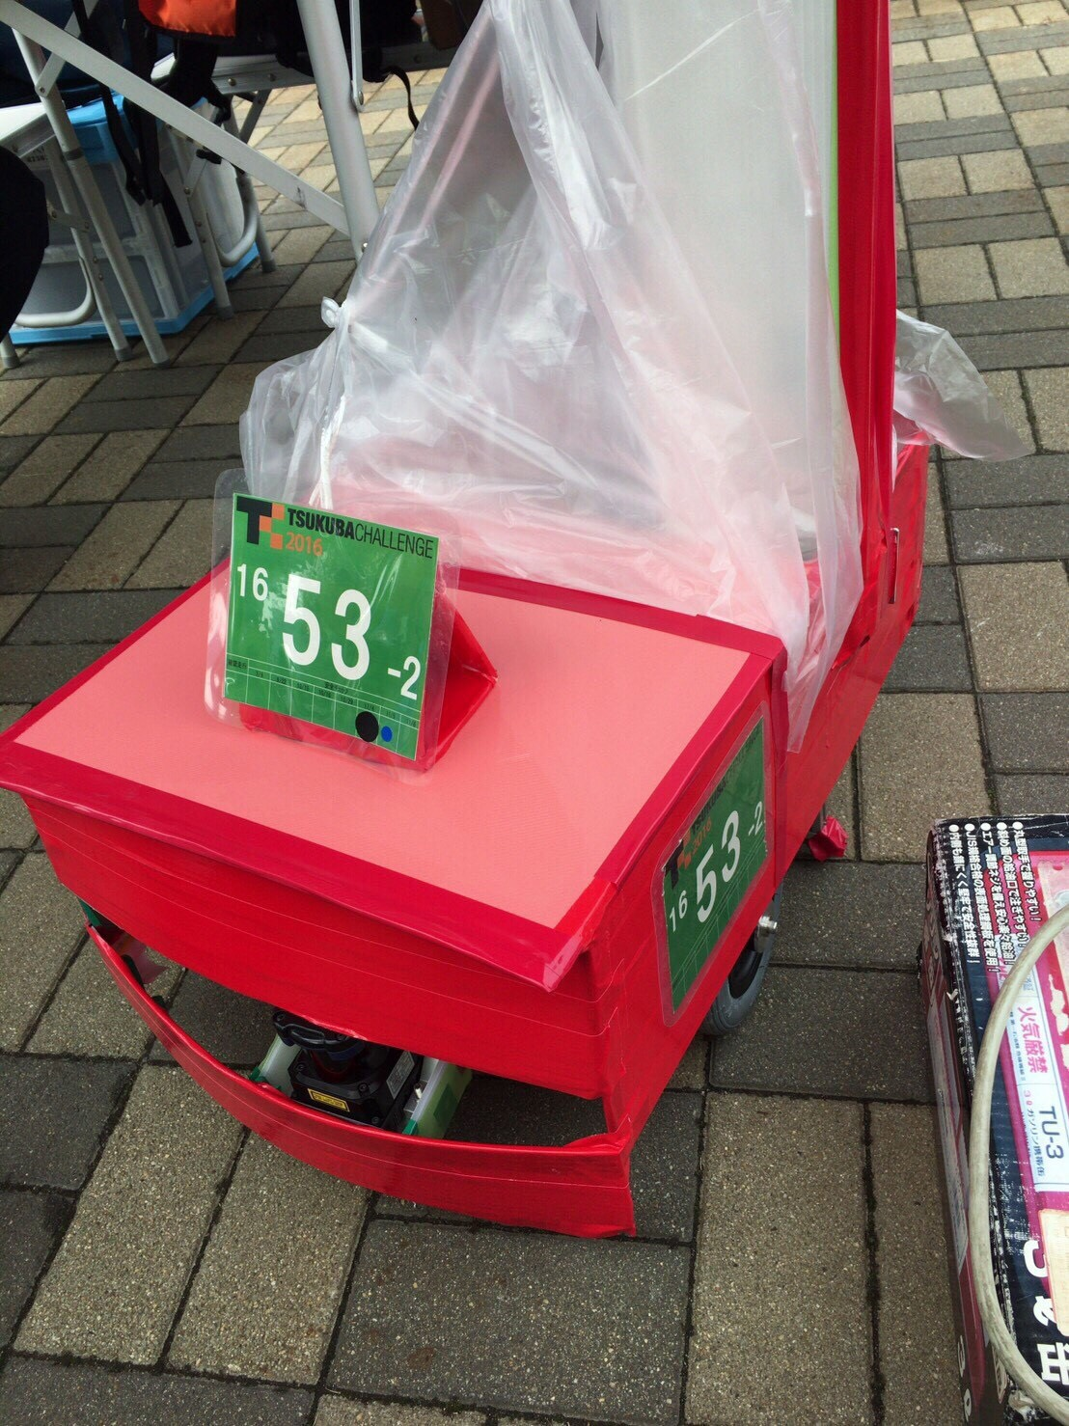
KIT-C5

Slide 2
目次
導入
2. ハードウェア関連
3. ソフトウェア関連
4. 反省点
5. 今後取り入れたいこと
6. 個人的な今後の目標

Slide 3
1. 導入
制作の目的
1年生のつくばチャレンジ参加への動機づけ
1年生のロボット制作への第一歩

Slide 4
1. 導入
つくばチャレンジでの成果
スタート
ラインの
1m手前で緊急停止

Slide 5
1. 導入
今回のテーマ
・五号機の構造を1年生に理解してもらう
・今後の方針・目標を考える

Slide 6
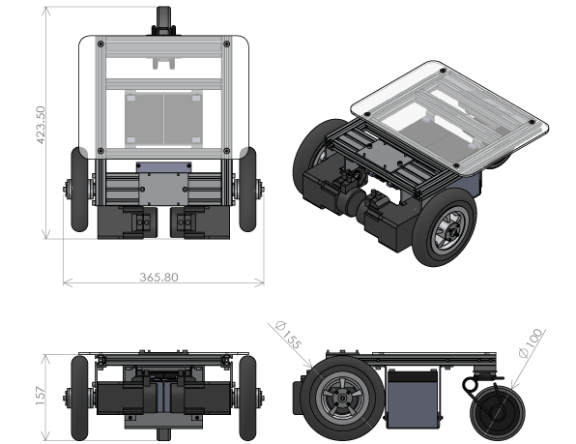
2. ハードウェア関連
・i-Cart mini
をベースに開発

Slide 7
2. ハードウェア関連
TODO : 大会の規定に沿った工夫を施す
高さが60cm以上であること
非常停止スイッチを設置すること
突起部分を有しないこと
高温部分、感電の恐れのある部分を露出していないこと。
子供の手や足等を巻き込む恐れのない構造であること
見えやすい形と色であること。

Slide 8
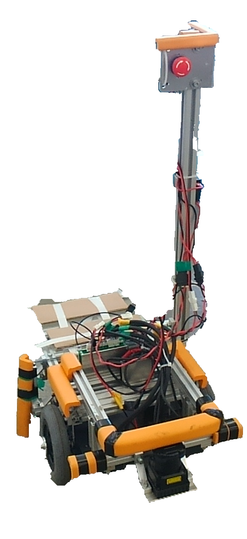
2. ハードウェア関連
1. 高さが60cm以上であること
60cm + α

Slide 9
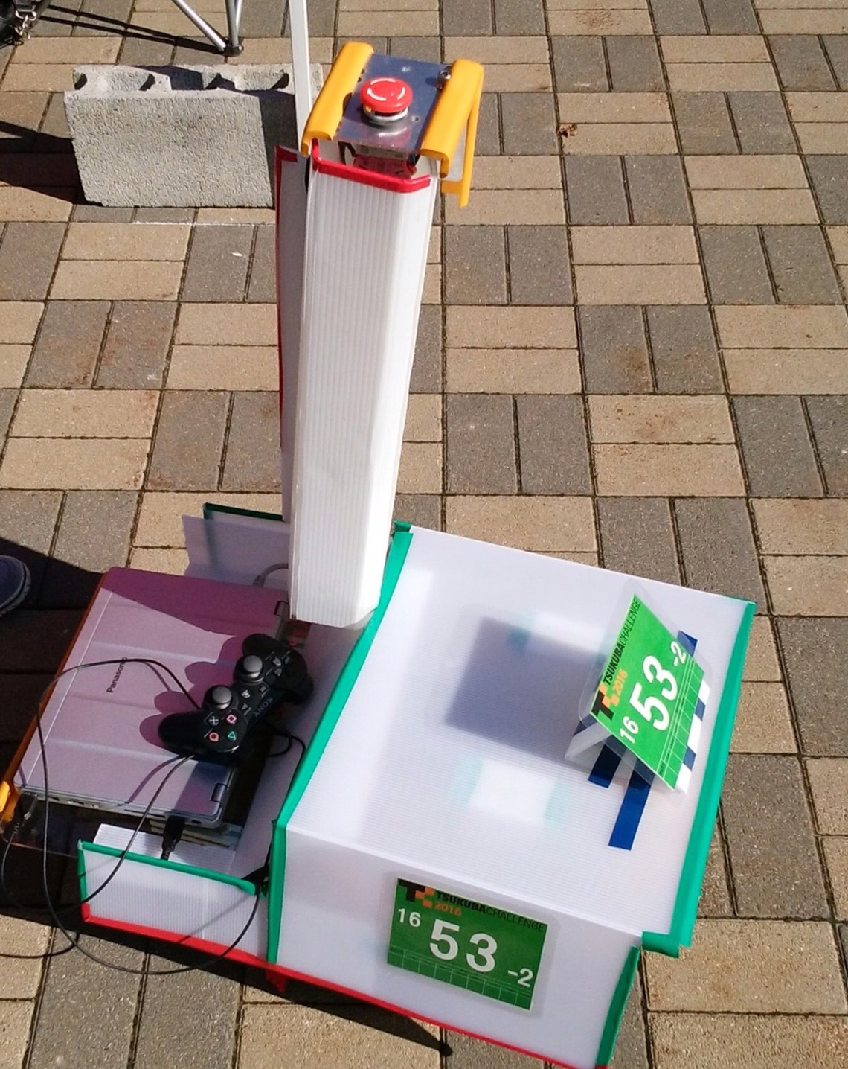
2. ハードウェア関連
2. 非常停止スイッチを設置すること
+ 押しやすさを実現

Slide 10
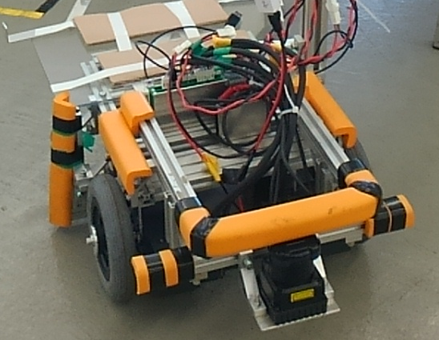
2. ハードウェア関連
3. 突起部分を有しないこと
バンパー（黄色）を
貼り付けて対処

Slide 11
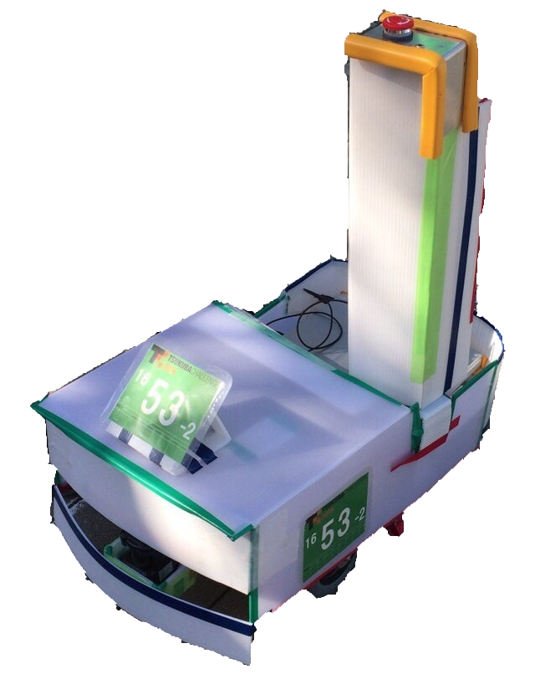
2. ハードウェア関連
4.高温部分、感電の恐れのある部分を露出していないこと。
5.子供の手や足等を巻き込む恐れがないこと
ハリボテマシーンと化した5号機

Slide 12
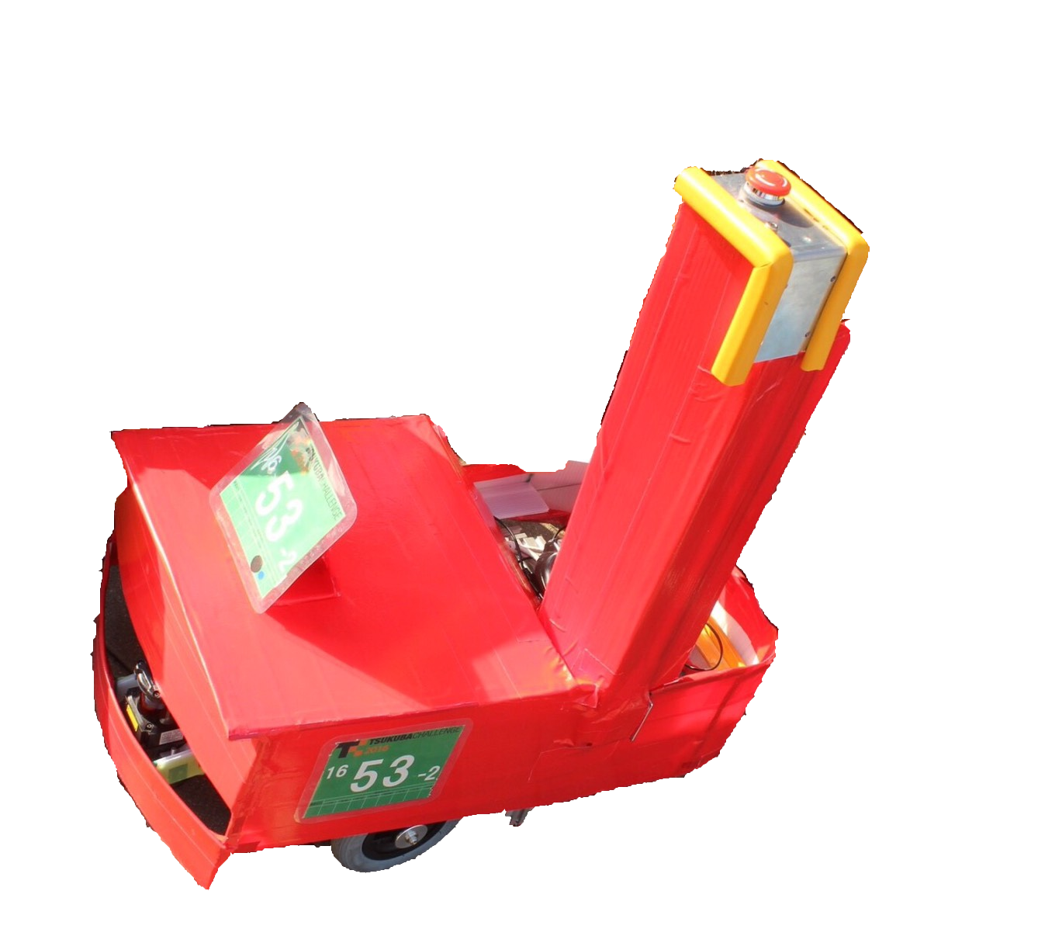
2. ハードウェア関連
6.見えやすい形と色であること。
直方体の組み合わせ
&
真紅のボディ

Slide 13
2. ハードウェア関連
問題点
フレーム + ハリボテでは格好悪い
タイヤが小さく、段差・小石に弱い
防水性
メンテナンスしずらい
端子不良多発
大改造
5号機の
ハードウェア

Slide 14
3. ソフトウェア関連
ROSのおさらい
ノード(node)
ROSの最小構成要素（実行プログラム）
pythonやC++で書ける
ex) teleop_master_node
goal_sender_node
teleop_master_node
joy

Slide 15
3. ソフトウェア関連
ROSのおさらい
パッケージ (package)
ノードやROSライブラリや環境設定ファイルなどの集合体
ROSを構成する主な単位
ex ) move_base, gmapping
パッケージ
ノード
ROSライブラリ
環境設定ファイル

Slide 16
3. ソフトウェア関連
ROSのおさらい
メタパッケージ (meta-package)
共通の目的を持ったパッケージの集合体
ex ) navigation
navigation
move_base
amcl
map_server

Slide 17
3. ソフトウェア関連
ROSのおさらい
メッセージ (message)
データ、データの集合体
ノード間での通信に使用される
ノードA
メッセージ
ノードB

Slide 18
3. ソフトウェア関連
ROSのおさらい
トピック (topic)
メッセージを送受信する際の方式
一方通行
送信すること：publish
受信すること：subscribe
publisher
subscriber
ノード
メッセージ
ノード

Slide 19
3. ソフトウェア関連
ROSのおさらい
パラメータ (parameter)
ノード内で使用される設定値
パラメータ
footprint
transform
:
:
ノード

Slide 20
3. ソフトウェア関連
自律移動に必要な機能
モーターを動かす
センサーから周囲の状況を読みとる
地図を作成する
コントローラからの命令を読み取る
自分がどこにいるのかを把握する
何を目標に走行すればよいのかを把握する
障害物、目的地に対してどう動くのかを判断する

Slide 21
3. ソフトウェア関連
1. モーターを動かす
Yp-Spur
i-Cart mini を操作するための制御プログラム
これとモータードライバでモーターに直接命令を出す
ROSとは別物
ypspur_ros_bridge（パッケージ）
橋渡しの役割
ROSからの命令(cmd_vel)をYp-Spurに伝達する
オドメトリをROSに伝達する

Slide 22
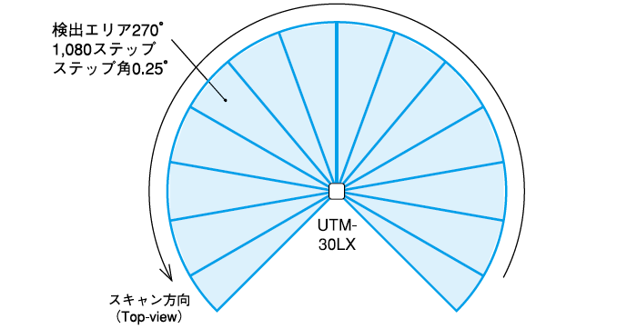
3. ソフトウェア関連
2. センサーから周囲の状況を読み取る
urg_node
センサーからの情報を取得・伝達

Slide 23
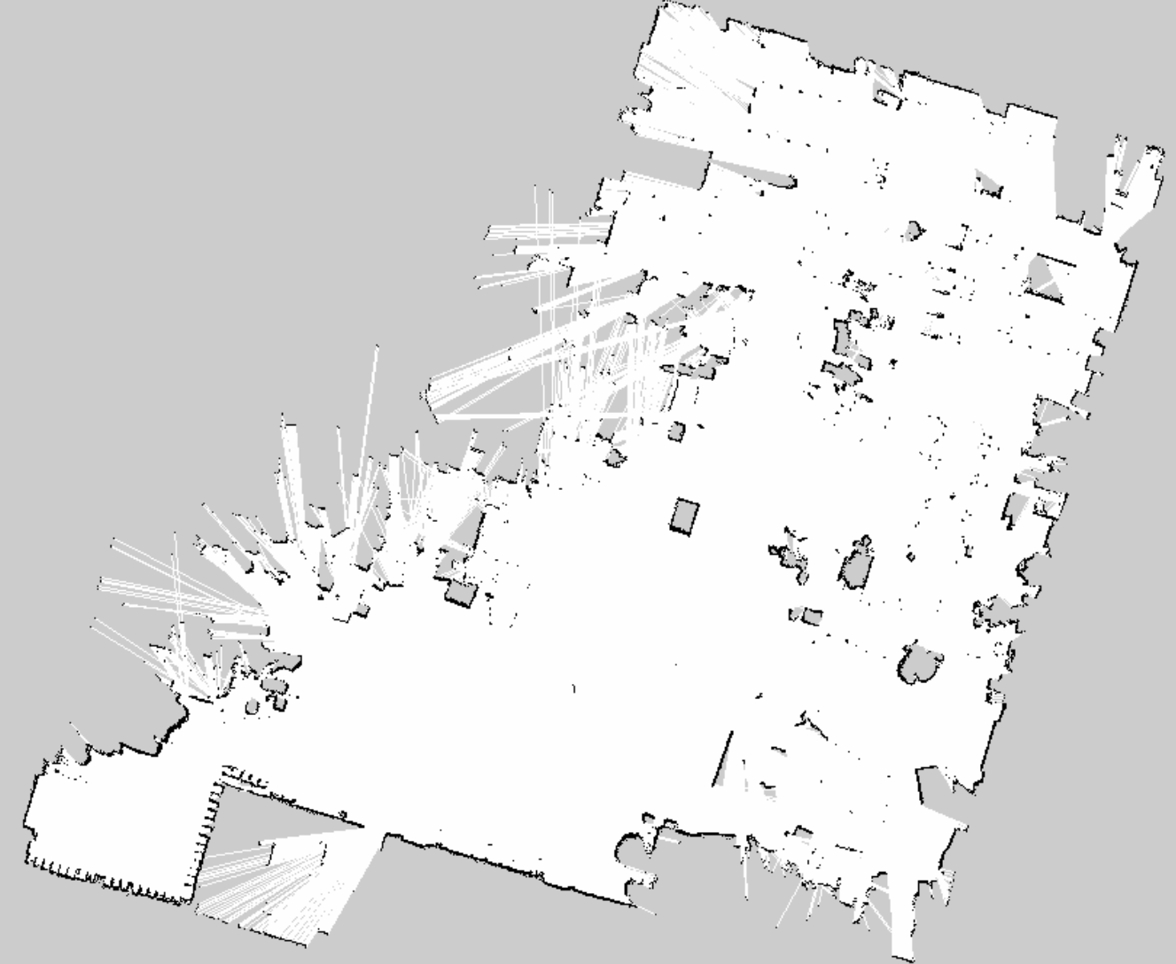
3. ソフトウェア関連
3. 地図を作成する
gmapping (パッケージ)
センサーの値と
オドメトリから地図を作成

Slide 24
3. ソフトウェア関連
4. コントローラからの命令の読み取り
joy (ノード)
外部からの入力をjoy_stick(コントローラ)から受け取る
すべてのボタン＆押し方の強さまでを数値に
teleop_twist_joy（ノード）
teleopに必要な情報に絞る

Slide 25
3. ソフトウェア関連
4. コントローラからの命令の読み取り
iii. teleop_master （ノード）
周波数を100/sに落とす（バグ防止）
iv. ypspur_ros_bridge （パッケージ）
1~3の処理を施されたデータ(cmd_vel)をYp-Spurへ

Slide 26
3. ソフトウェア関連
5. 自分がどこにいるのかを把握する
i. Yp_Spur ＆ ypspur_ros_bridge
モーターの回転数から計算する（オドメトリ）
タイヤ半径などのパラメータ設定を誤るとズレが生じる

Slide 27
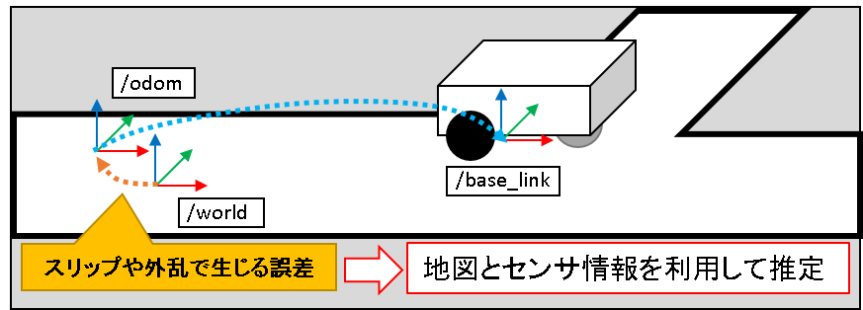
3. ソフトウェア関連
5. 自分がどこにいるのかを把握する
ii. amcl ( パッケージ )
地図とセンサー情報を照らし合わせて自己位置推定

Slide 28
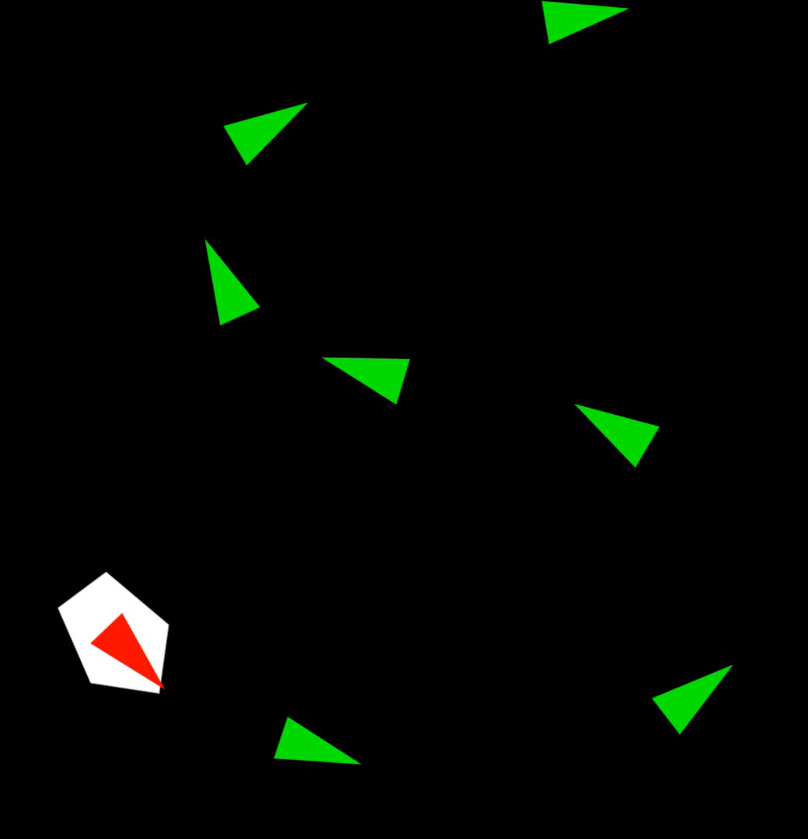
3. ソフトウェア関連
6. 何を目標に走行すればよいのかを判断する
goal_sender_node
経路通りに走行するために、
waypointを設定する
navigationはgoal
しか受けつけない
ある程度目標に近づいたら
goalを更新する

Slide 29
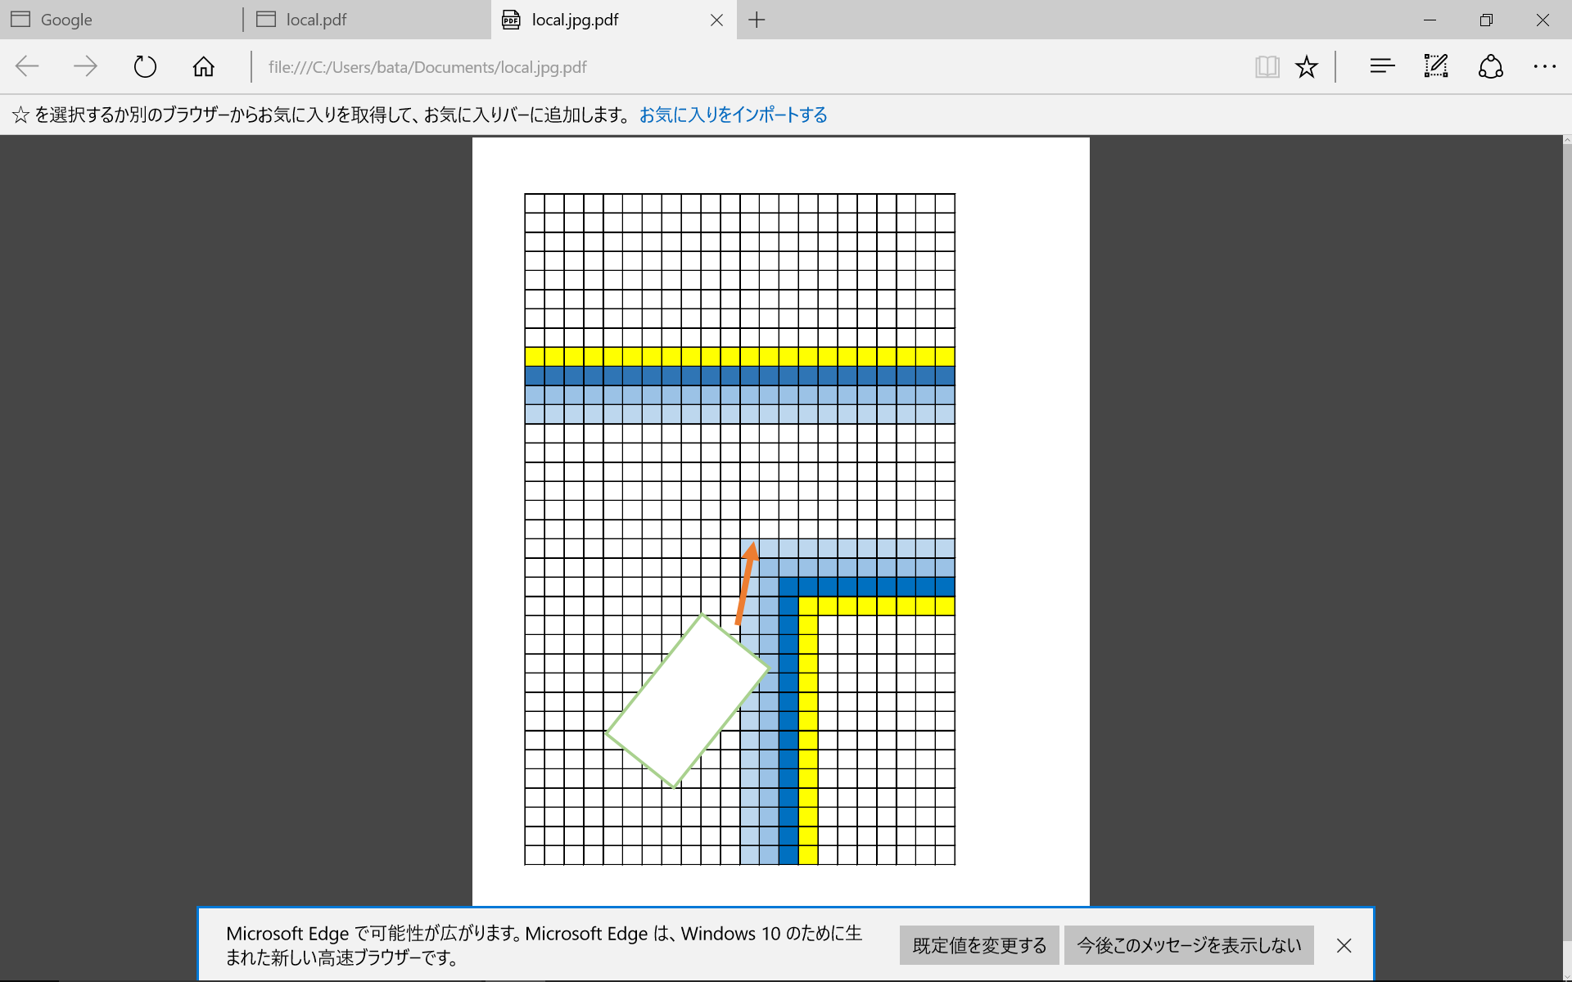
3. ソフトウェア関連
7. 障害物、目的地に対しどう動くのかを判断する
costmap: 環境のマップにグリッドをかけ、
そのグリッドのセルに危険度を割り振ったもの
global costmap :環境全体の大きなグリッド
local costmap : ロボット近傍の小さなグリット

Slide 30
3. ソフトウェア関連
7. 障害物、目的地に対しどう動くのかを判断する
move_base （パッケージ）
global costmap
global planner : ゴールへの経路計画を立案
local costmap
local planner : ロボット近傍の障害物回避
rotate_recovery : 詰み状態から復帰するルートを模索する

Slide 31
3. ソフトウェア関連
fifth_robot_pkg：5号機開発用Gitリポジトリ
/ src/
fifth_robot_2dnav
fifth_robot_launcher
fifth_robot_map
goal_sender
teleop_master
third_party
(yaml_reader)

Slide 32
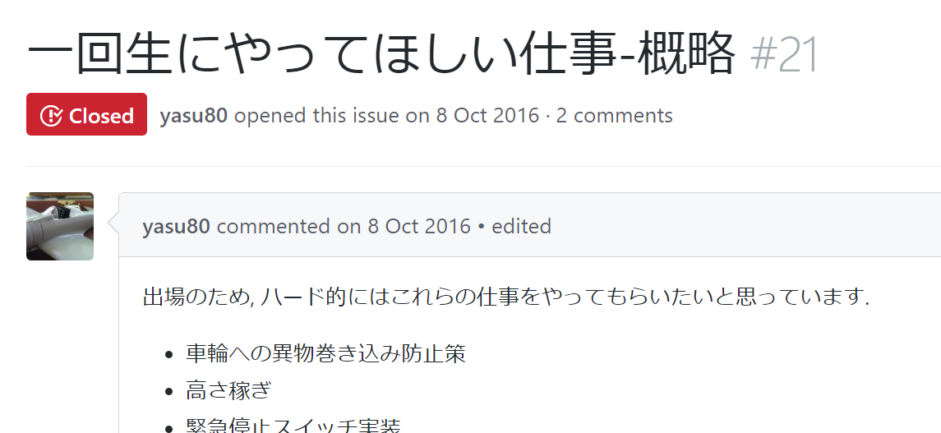
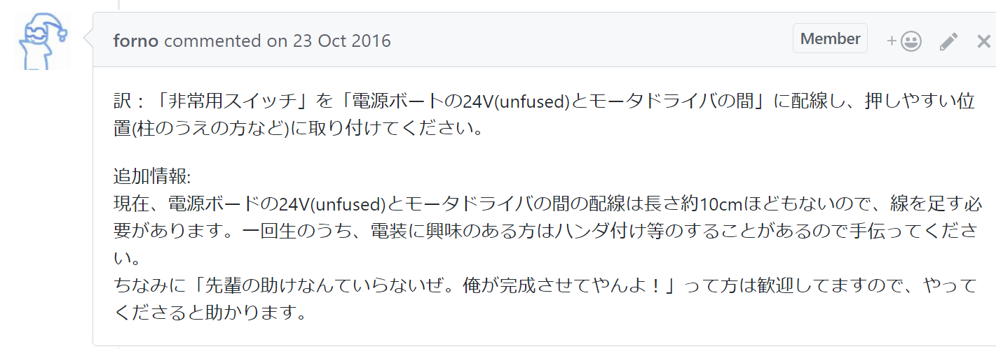
4. 反省点
とりかかりが遅い
１回生の積極性の無さ

Slide 33
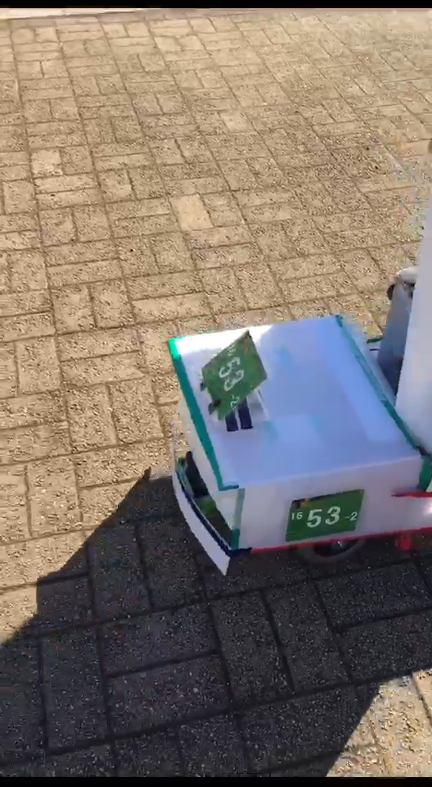
4. 反省点
パラメータ設定が不十分

Slide 34
5. 今後取り入れたいこと
ハード面強化
大きなサイズのタイヤを使用
装甲に手間と費用をかける
点検用のハッチを設ける
学内案内ロボット開発に向け設計し直す
操作しやすい高さにする
タッチパネルなどの入力デバイスを設置
手押しで運べるようにハンドルを設置
センサーの位置を4号機と合わせて、地図を共有

Slide 35
6. 個人的な目標
ROSの勉強
launchファイル
yaml ファイル
ノード をかけるように
英語を読まねば
新人教育

